Slide 1
সকলকে স্বাগতম

Slide 2
শিক্ষক পরিচিতি
সবুজ কুমার মণ্ডল
সহকারী শিক্ষক (কম্পিউটার শিক্ষা)
আছিয়া খাতুন উচ্চ বিদ্যালয়।
ভাণ্ডারিয়া, পিরোজপুর।
sabujroy2016@gmail.com

Slide 3
পাঠ পরিচিতি
শ্রেণিঃ ৮ম
বিষয়ঃ বাংলাদেশ ও বিশ্বপরিচয়
অধ্যায়ঃ ৭ম

Slide 4
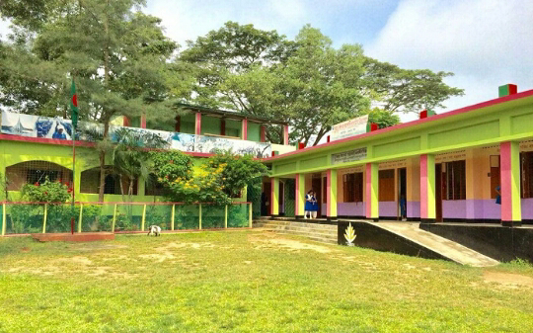
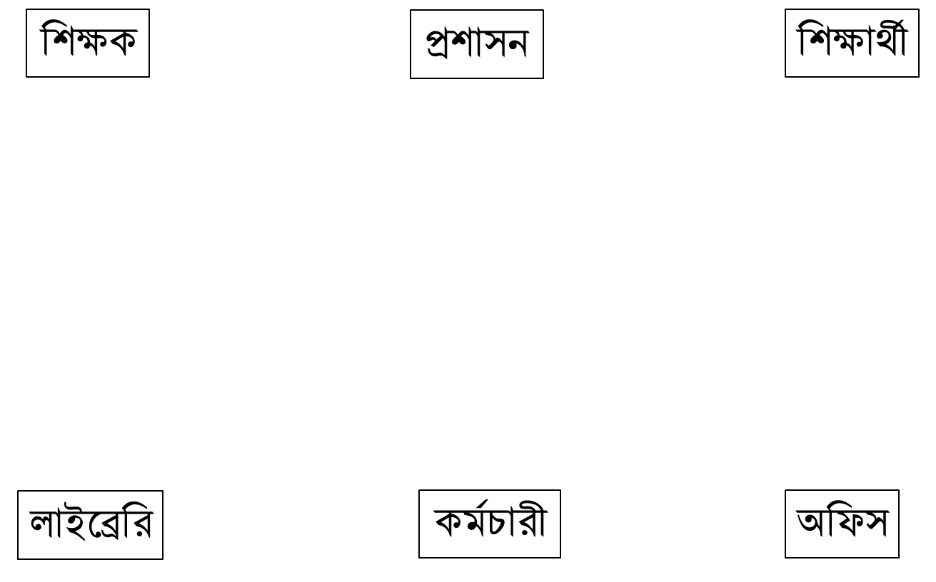
এটি কিসের চিত্র
বিদ্যালয়টি পরিচালনার জন্য কী কী দরকার হতে পারে?
ঠিক বিদ্যালয়ের মতো বাংলাদেশ কে পরিচিলনার জন্য কী কী দরকার হতে পারে?
বিদ্যালয়ের

Slide 5
আজকের পাঠ বাংলাদেশের সরকারের বিভিন্ন অঙ্গ

Slide 6
শিখনফল
বাংলাদেশ সরকারের বিভিন্ন অঙ্গের নাম বলতে পারবে;
সরকারের বিভিন্ন অঙ্গের গঠন বর্ণনা করতে পারবে ;

Slide 8
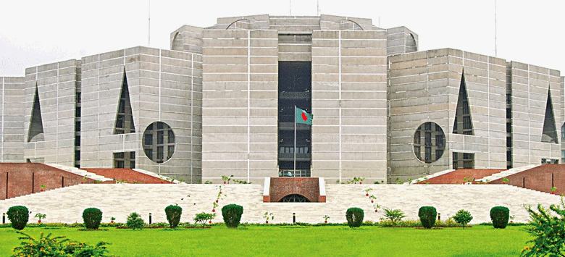
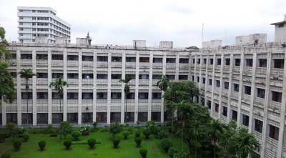

Slide 9
একক কাজ ১. জাতীয় সংসদ ভবন কোথায় অবস্থিত ?

Slide 10
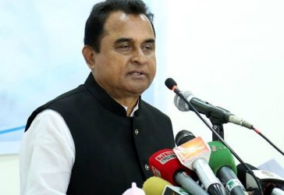
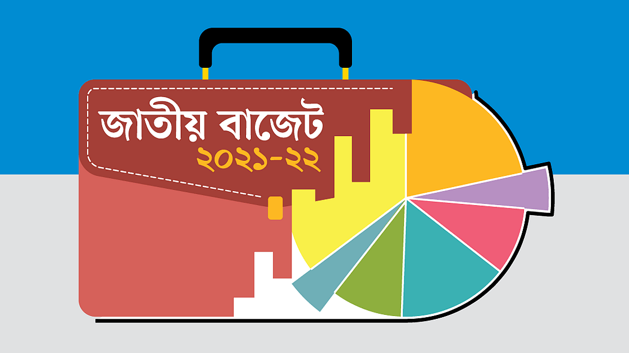

Slide 11
শাসন বিভাগ
রাষ্ট্রপ্রধান, সরকার প্রধান, মন্ত্রীপ্রধান ও প্রশাসনিক কর্মকর্তাদের নিয়ে শাসন বিভাগ গঠিত।

Slide 12
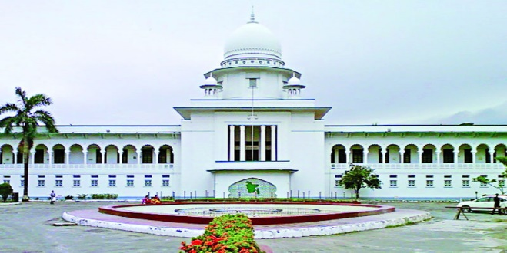
বিচার বিভাগ
সুপ্রিম কোর্টের রয়েছে ২টি বিভাগ
আপিল বিভাগ
হাইকোর্ট বিভাগ
বিচার বিভাগের সর্বোচ্চ বিভাগ হলো সুপ্রিম কোর্ট

Slide 13
দলগত কাজ
শাসন বিভাগের কার্যাবলী সম্পর্কে আলোচনা কর।

Slide 14
বাড়ির কাজ
বাংলাদেশ সরকারের বিভিন্ন অঙ্গের একটি রূপরেখা তৈরী কর।।

Slide 15
ধন্যবাদ সবাইকে

